Slide 1
尋光校園中年級篇
我們都一樣
臉部平權引導式繪畫

Slide 2
什麼是臉部平權

Slide 3
Notes:
2隻狗有不一樣特徵？ → 每個人都獨一無二
2隻狗誰跑得快？ → 外表看不出能力
2隻狗誰比較勇敢或公主病或怎樣的特質？ → 要跟她相處才知道 (從心認識朋友 )

Slide 4
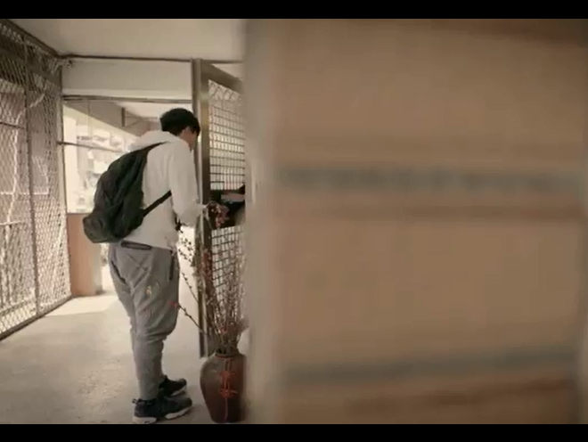
播放臉部平權租屋篇https://bit.ly/3spIfND

Slide 5
為什麼要臉部平權

Slide 6
服務燒傷朋友和顏損朋友的社福組織

Slide 7
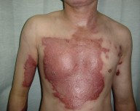
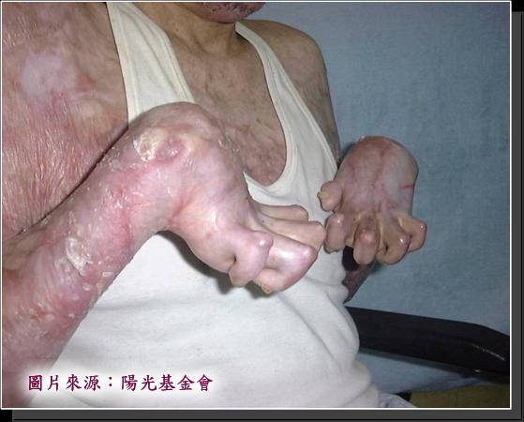
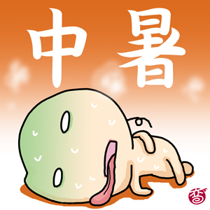
認識燒燙傷
燒燙傷好不方便
嚴重的燒傷，經常會造成疤痕的增生與攣縮，進而造成肢體發生障礙，失去處理日常生活的能力。
❶疤痕增生(痛、癢)
❷疤痕攣縮
❸不能流汗容易中暑
圖片來源：陽光基金會
圖片來源：陽光基金會

Slide 8
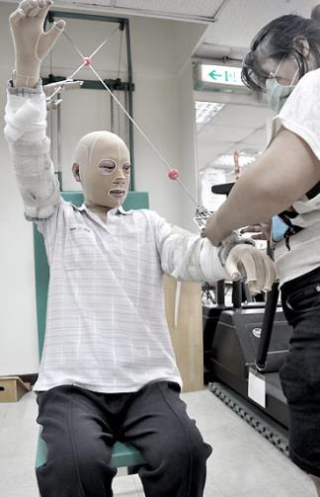
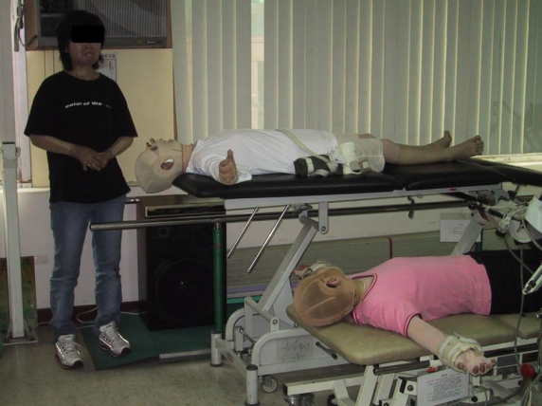
打敗「疤痕攣縮」
要做關節伸展運動
圖片來源：陽光基金會
圖片來源：陽光基金會

Slide 9
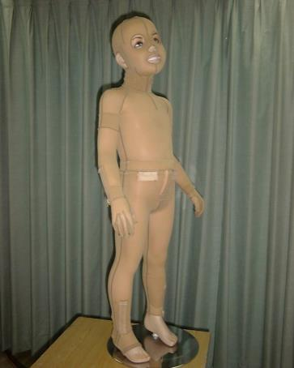
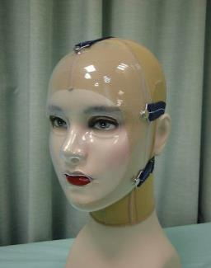
打敗「疤痕增生」
要穿壓力衣
圖片來源：陽光基金會
圖片來源：陽光基金會
一天須穿戴20小時以上

Slide 10
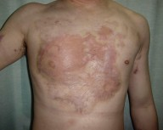
打敗「疤痕增生」
圖片來源：陽光基金會
圖片來源：陽光基金會
▲ 壓力衣穿著七個月後▲
▲ 壓力衣穿著前 ▲
可降低疤痕內血流量（減少四肢充血感、減緩疤痕痛與搔癢感）
減少水腫、使疤痕平整較柔軟、加速疤痕成熟（控制疤痕增生）

Slide 11
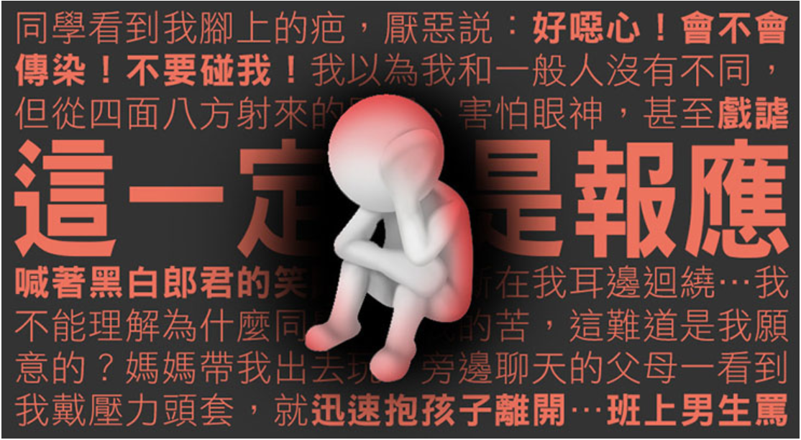
生活中的傷害/歧視
擔心被排擠
擔心被取綽號
擔心被嘲笑
擔心交朋友
圖片來源：陽光基金會

Slide 12
服務燒傷朋友和顏損朋友的社福組織

Slide 13
只有顏損者
會被以貌取人嗎？
Notes:
前面的數據希望能夠告訴大家的事情是，
每個人都面臨者被他人以貌取人的這件事情。

Slide 14
如何實踐臉部平權

Slide 15
與不一樣相處---三不三要
❶不要盯著看
多看兩眼會讓顏損朋友不舒服，建議你，看過一眼就算了，就像你對任何迎面而來的人一樣，這就是一種尊重哦！
❷不要問敏感問題
簡單的點頭招呼、話家常就足夠。如果我們真的要表達友善，請先忍住心頭的好奇，讓對方先熟悉你再說吧！
❸不要給建議
除非他自己詢問，否則不要貿然給建議。給建議這樣的舉止，可能只是提醒他們「你需要幫助，因為你長得不一樣」。

Slide 16
與不一樣相處---三不三要
❶要有平常心
顏損朋友最困擾的就是他不可抹滅的記號，他們本身也很討厭被別人特殊化，所以把他們當成普通人即可
❷要有同理心
試想，如果我們就是顏損者，會希望別人怎麼對待？試著同理他們的狀況，就比較能理解和體諒。
❸要有耐心與愛心
和顏損朋友相處，試著了解他，也分享你自己；就跟一般朋友往來一樣，找出共同的興趣、話題。

